Slide 1
出行工具展示
基于图片目录自动生成
4 张小轿车 + 1 张自行车

Slide 2
内容目录
1. 小轿车展示（4页）
2. 自行车展示（1页）
3. 出行选择建议

Slide 3
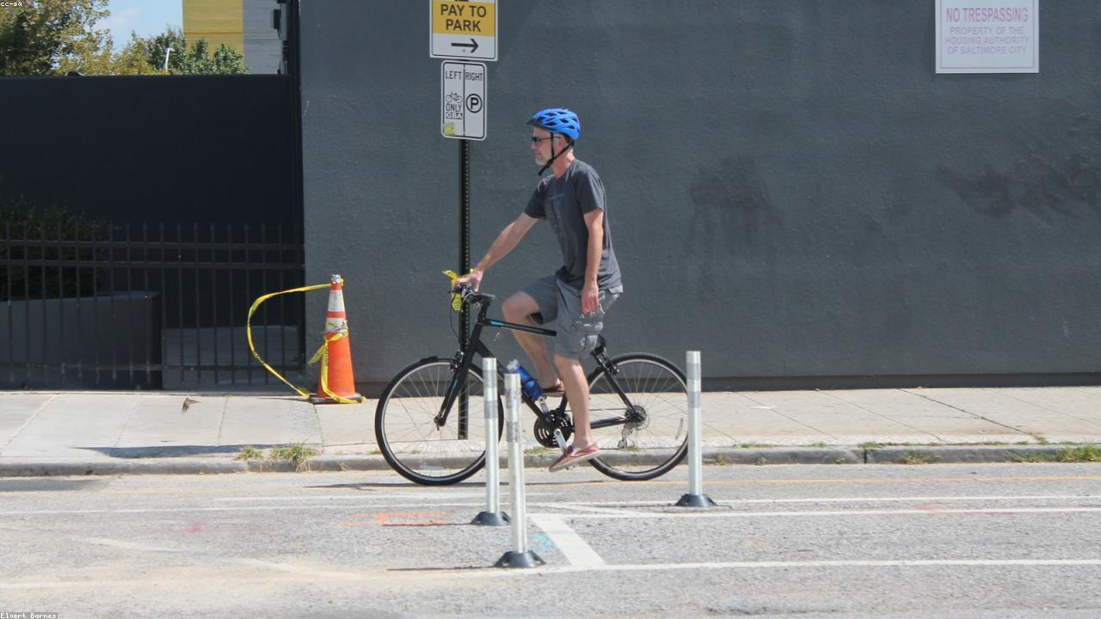
小轿车 A

Slide 4
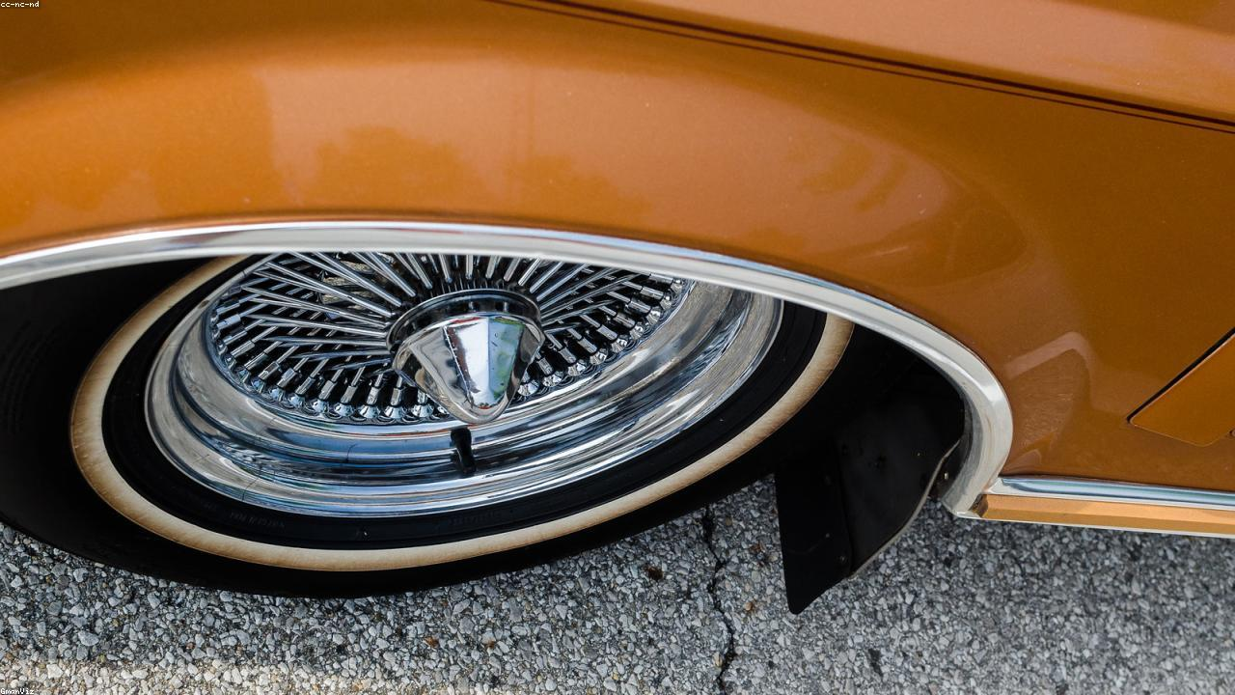
小轿车 B

Slide 5
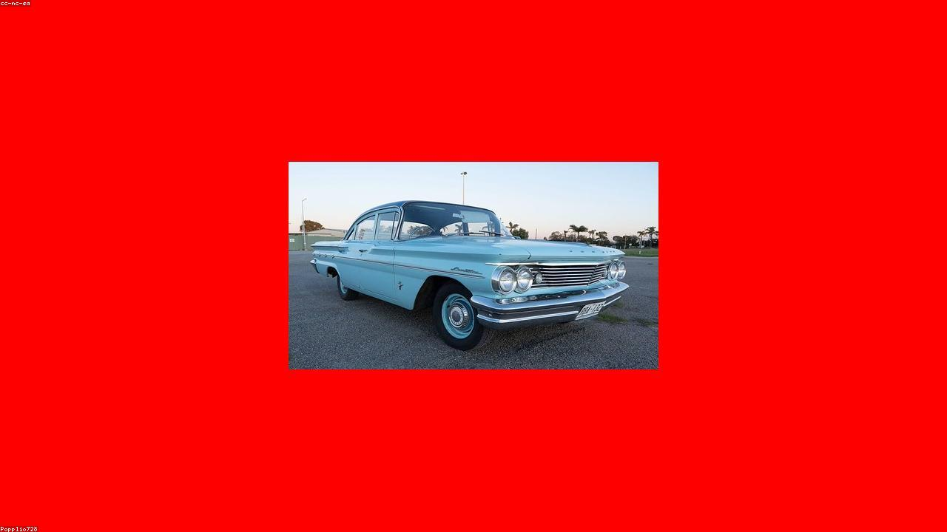
小轿车 C

Slide 6
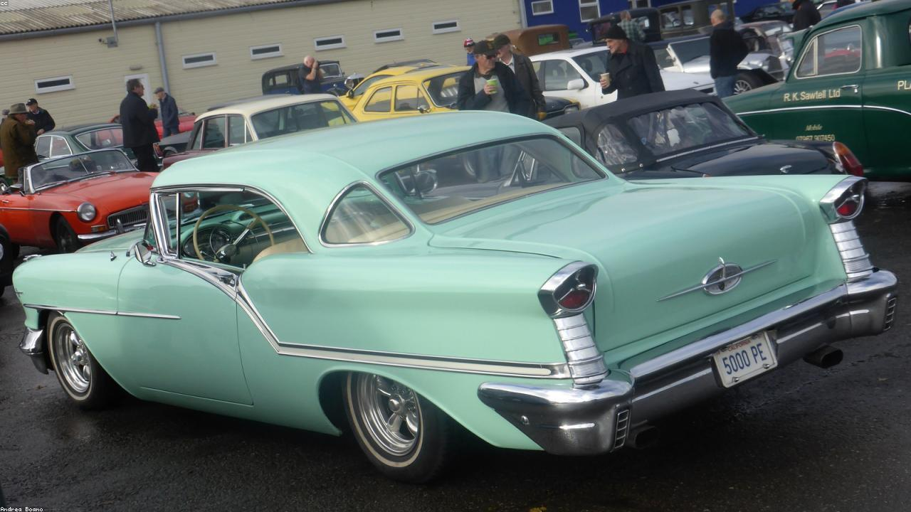
小轿车 D

Slide 7
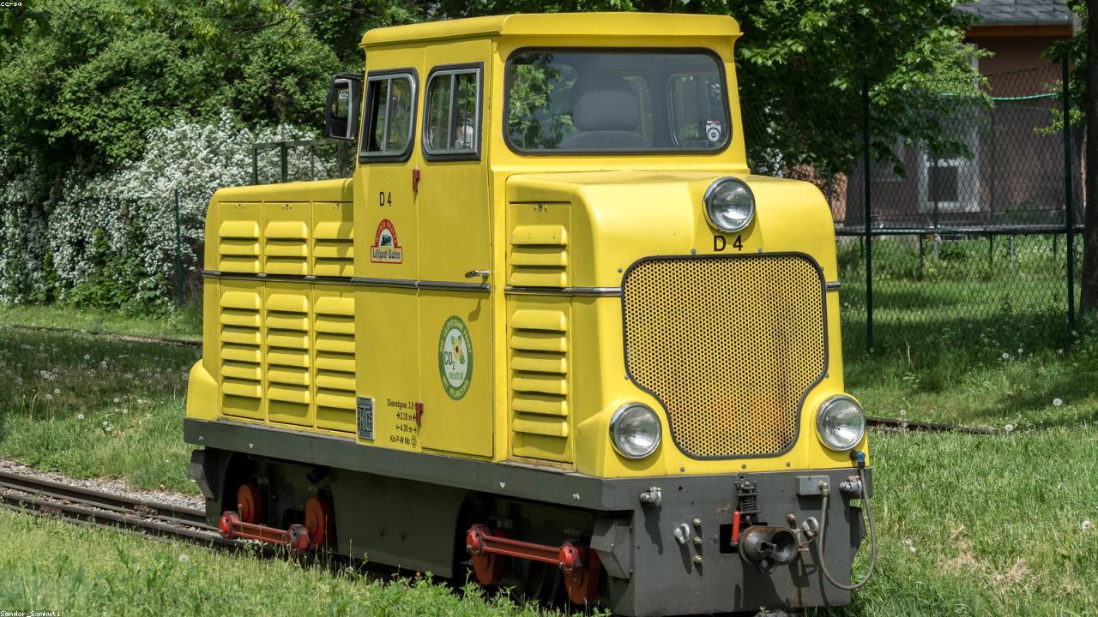
自行车

Slide 8
出行建议（简版）
短途通勤、天气好：优先自行车（低成本、环保）
多人出行、远距离：优先小轿车（舒适性更好）
城市拥堵时段：灵活选择，结合路况与停车条件
可按场景准备“轿车 + 自行车”组合方案

